Slide 1
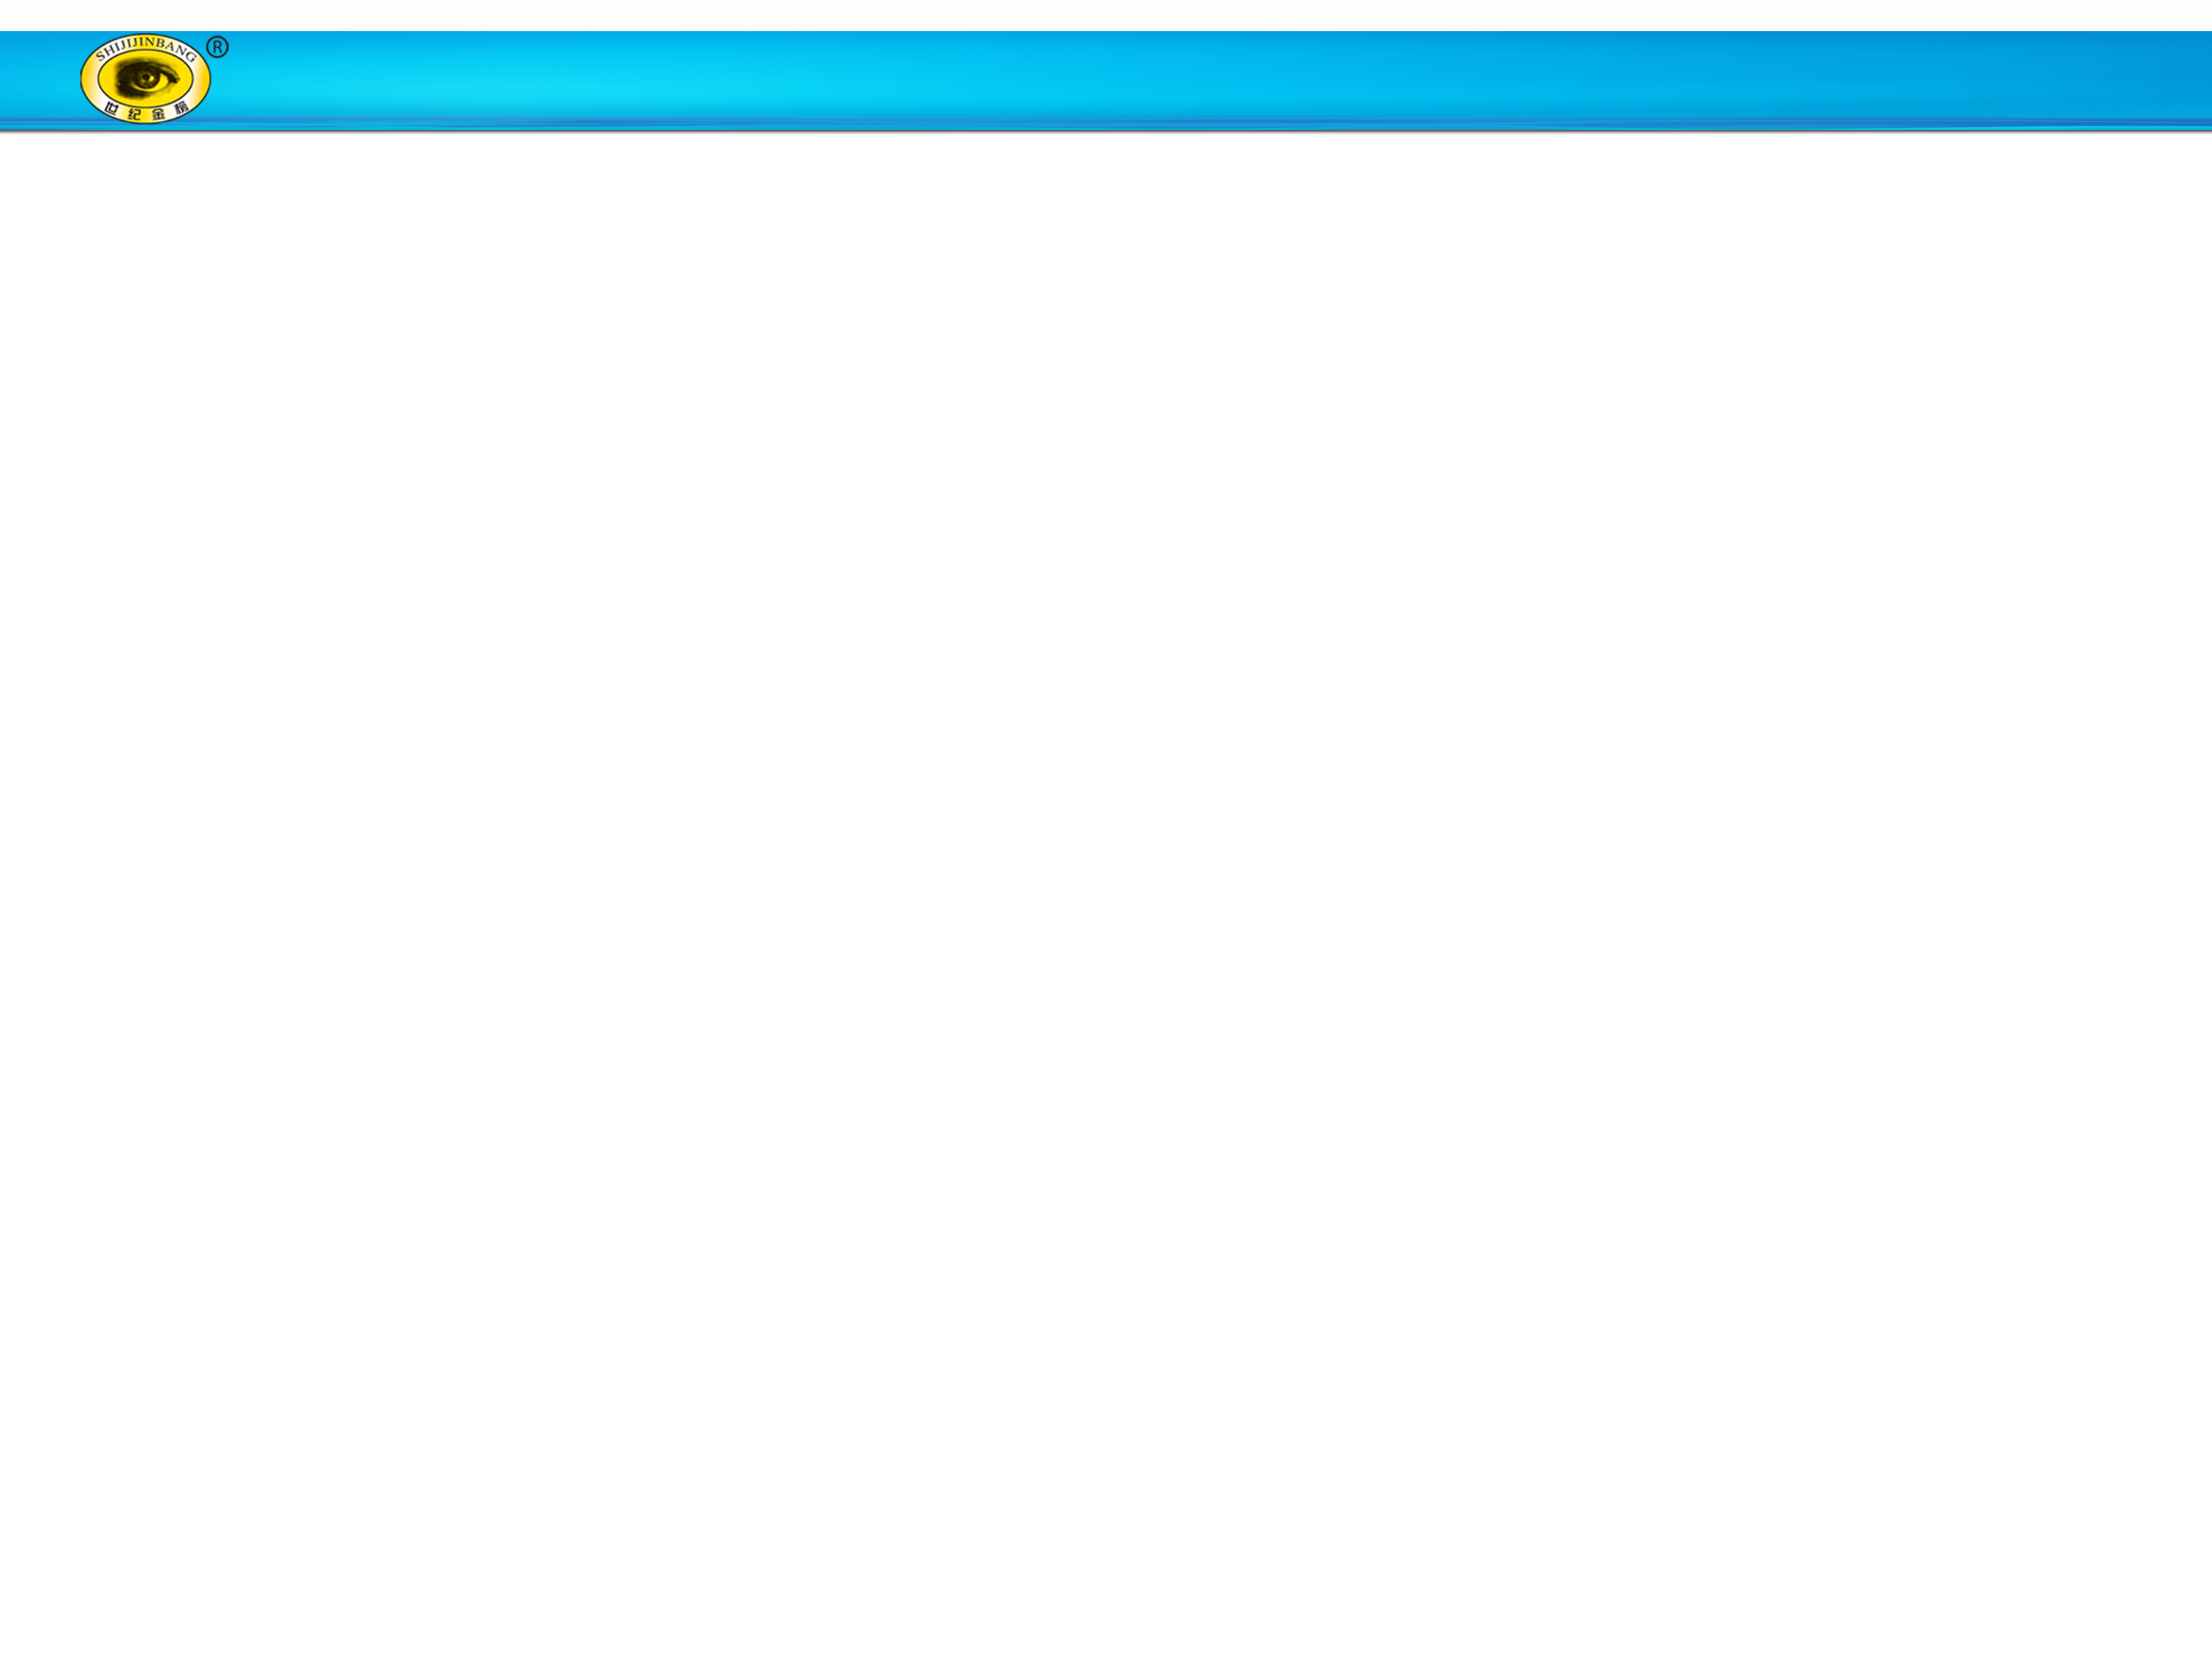
组成地壳和组成细胞的部分元素含量（%）表
元素 | 地壳 | 细胞
O | 48.6 | 65.0
Si | 26.3 | 极少*
C | 0.087 | 18.0
N | 0.03 | 3.0
H | 0.76 | 10.0
*Si在某些植物细胞中含量较多，如硅藻、禾本科植物

